Slide 1
Predstavitev seminarske naloge Izmenjevalnica Kriptovalut
ALJAž Starc 2.cr
PROf.: aljaž gec

Slide 2
Potek predstavitve
Namen te PB
Kaj je… ?
Tabela
Relacija
Opis podatkovne baze
Opis relacij
Opis uporabe vmesnika
Predstavitev ter prikaz uporabe

Slide 3
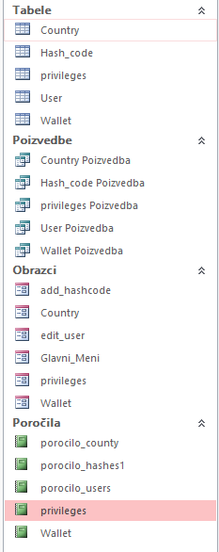
Namen Te podatkovne baze
Baza je grob približek bazični strukturi neke podatkovne baze za shranjevanje hash-ov nekih kriptovalut ter bazičnih podatkov uporabniških računov.
Št tabel: 5
Št obrazcev: 5
Št. poročil: 3

Slide 4
Kaj je – tabela ?
Tabele so način prikazovanja ter predstavljanja nekih shranjenih podatkov.
Uporabne so, saj je uporabniku ki tabele pregleduje lažje pregledovati PB
Ko začnemo delati bazo moremo pomisliti koliko tabel bomo imeli in kako bodo povezane.

Slide 5
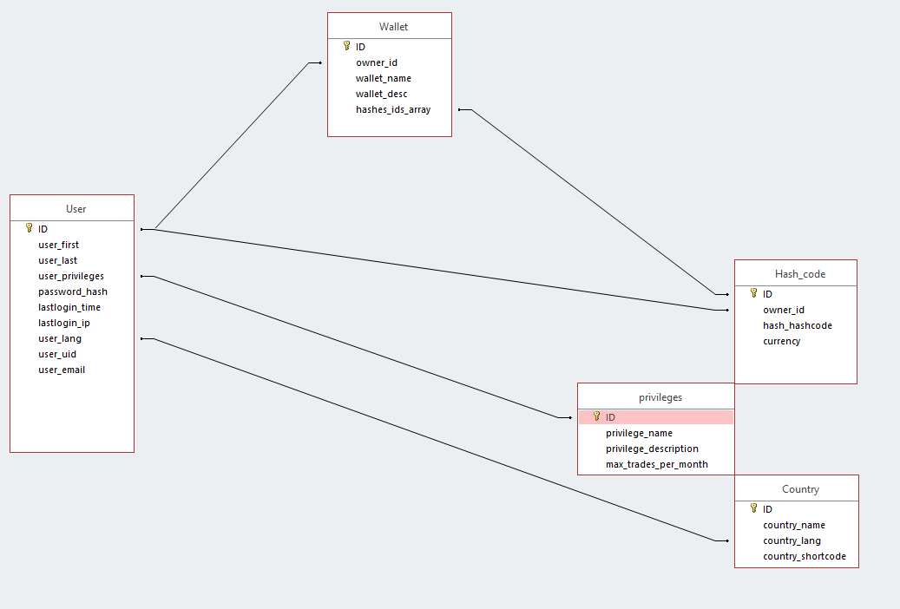
Kaj je – relacija ?
Relacije uporabljamo za preprečevanje podvajanja podatkov v PB
Povezujejo primarne ter tuje ključe med tabelami

Slide 6
Opis relacij
Relacije povezujejo razne ključe v PB
Večina povezav je povezanih na tabelo „user“
Z temi povezavami preprečujemo
Podvanajne / redundanco podatkov

Slide 7
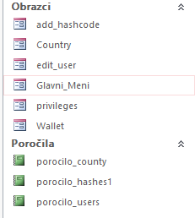
Prikaz uporabe obrazcev

